Slide 1





Slide 2


Slide 3



Nói 2 – 3 câu giới thiệu về quê hương em hoặc địa phương em.
Cảnh vật nào ở đó khiến em nhớ nhất? Vì sao?

Slide 4


Notes:
Tranh chủ điểm có hình ảnh làng quê mộc mạc và thành phố hiện đại. Giữa 2 không gian đó ngăn cách nhau bởi một dòng sông có cây cầu nối hai bờ sông, nối làng quê với thành phố. Cảnh vật là đêm Rằm Trung thu. Vầng trăng vàng, tròn vành vạnh trên cao toả ánh sáng cho mọi miền: vùng xuôi hay miền ngược, đồng bằng hay hải đảo, thành phố hay nông thôn.... Đó là quê hương của mỗi người – nơi mình sinh sống và gắn bó. Các bài học sẽ giúp em có thêm những hiểu biết về quê hương, thêm yêu quý và tự hào về nơi đã sinh ra mình.

Slide 5


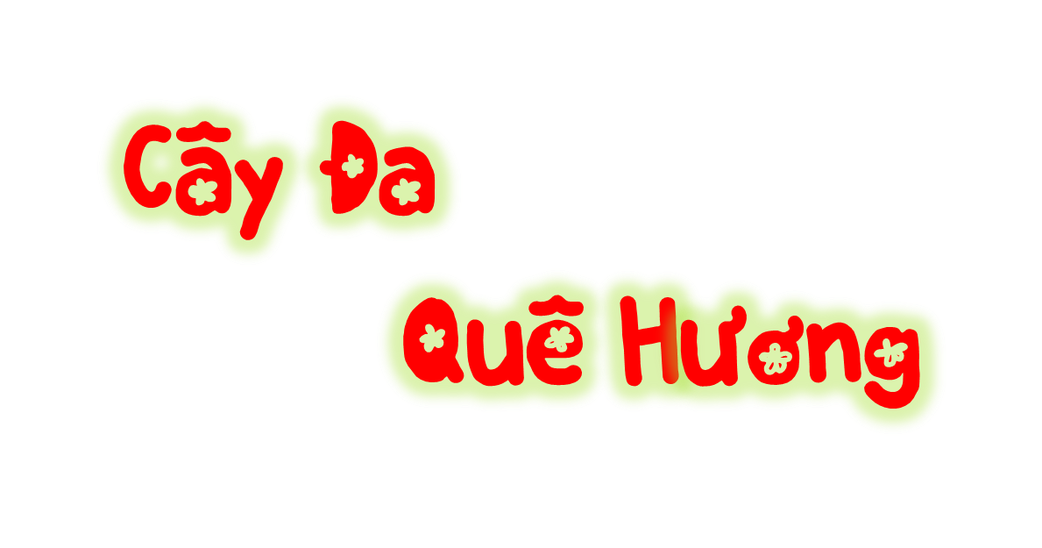


Thứ … ngày… tháng… năm
Thứ … ngày… tháng… năm

Slide 6

Đọc đúng từ ngữ, câu, đoạn và toàn bộ bài Cây đa quê hương. Biết đọc diễn cảm phù hợp với lời kể, tả của nhân vật xưng “tôi” trong bài thể hiện được cảm xúc suy nghĩ của nhân vật qua giọng đọc.
Hiểu nghĩa của các từ ngữ, hình ảnh miêu tả cây đa, nhận biết được vẻ đẹp của cây đa và vẻ đẹp của làng quê Việt Nam qua lời miêu tả. Hiểu tình cảm yêu thương, gắn bó tha thiết của tác giả đối với cây đa, đối với quê hương qua những kỷ niệm được nhắc nhớ tới trong bài đọc.
Hiểu điều tác giả muốn nói trong bài: Mỗi người chúng ta đều có những kỉ niệm gắn liền với quê hương và cây đa là một biểu tượng, tượng trưng khi chúng ta nhắc về quê hương.
Biết khám phá và trân trọng vẻ đẹp của quê hương, có khả năng nhận biết và bày tỏ tình cảm, cảm xúc.

Slide 7


Slide 8




Slide 9

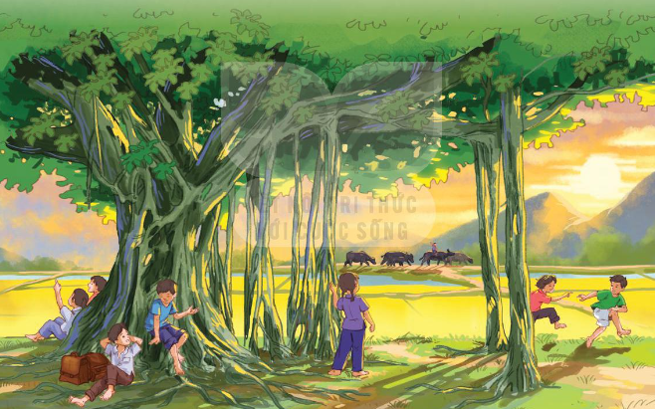
Nói đến làng quê, trong kí ức tôi, đậm nét nhất là hình ảnh cây đa trước xóm. Cây đa ấy không có tên chính thức, nó mang tên chung rất đỗi thân thuộc với mọi người: cây đa quê hương.
Cây đa nghìn năm đã gắn liền với thời thơ ấu của chúng tôi. Nói đúng hơn, đó là cả một toà cổ kính hơn là một thân cây. Chín, mười đứa bé chúng tôi bắt tay nhau ôm không xuể. Cành cây lớn hơn cột đình. Đỉnh chót vót giữa trời xanh, đến những con quạ đậu trên cao, nhìn cũng chẳng rõ. Rễ cây nổi lên mặt đất thành những ụ, những hình thù quái lạ như những con rắn hổ mang giận dữ. Trong vòm lá, gió chiều gảy lên những điệu nhạc li kì, có khi tưởng chừng như ai cười ai nói trong cành, trong lá.
Chiều chiều, chúng tôi ra ngồi gốc đa hóng mát. Lúa vàng gợn sóng. Đây đó, ễnh ương ộp oạp, và xa xa, giữa cánh đồng, đàn trâu bắt đầu ra về, lững thững từng bước nặng nề, nhịp nhàng. Bóng sừng trâu dưới ánh chiều kéo dài, lan giữa ruộng đồng yên lặng.
(Theo Nguyễn Khắc Viện)

Slide 10


Đoạn 1: Từ đầu đến cây đa quê hương
Đoạn 2: Tiếp theo đến trong cành, trong lá
Đoạn 3: Còn lại

Slide 11

một toà cổ kính
nổi lên mặt đất
ôm không xuể
Notes:
o

Slide 12


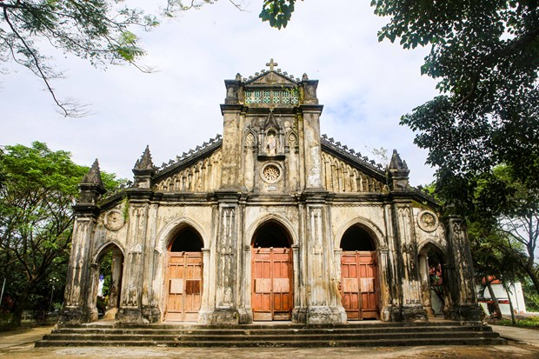

GIẢI NGHĨA TỪ
cổ kính
Cũ và có vẻ đẹp trang nghiêm.

Slide 13

GIẢI NGHĨA TỪ
Chót vót
(cao) vượt lên hẳn những vật xung quanh.

Slide 14
GIẢI NGHĨA TỪ
(đi) chậm, từng bước một.
lững thững
(đi) chậm, từng bước một.

Slide 15

Đoạn 1
Nói đến làng quê, trong kí ức tôi, đậm nét nhất là hình ảnh cây đa trước xóm. Cây đa ấy không có tên chính thức, nó mang tên chung rất đỗi thân thuộc với mọi người: cây đa quê hương.

Slide 16
Đoạn 2
Cây đa nghìn năm đã gắn liền với thời thơ ấu của chúng tôi. Nói đúng hơn, đó là cả một toà cổ kính hơn là một thân cây. Chín, mười đứa bé chúng tôi bắt tay nhau ôm không xuể. Cành cây lớn hơn cột đình. Đỉnh chót vót giữa trời xanh, đến những con quạ đậu trên cao, nhìn cũng chẳng rõ. Rễ cây nổi lên mặt đất thành những ụ, những hình thù quái lạ như những con rắn hổ mang giận dữ. Trong vòm lá, gió chiều gảy lên những điệu nhạc li kì, có khi tưởng chừng như ai cười ai nói trong cành, trong lá.

Slide 17
Đoạn 3
Chiều chiều, chúng tôi ra ngồi gốc đa hóng mát. Lúa vàng gợn sóng. Đây đó, ễnh ương ộp oạp, và xa xa, giữa cánh đồng, đàn trâu bắt đầu ra về, lững thững từng bước nặng nề, nhịp nhàng. Bóng sừng trâu dưới ánh chiều kéo dài, lan giữa ruộng đồng yên lặng.

Slide 18



Yêu cầu
- Phân công đọc theo đoạn
- Tất cả thành viên đều đọc

Slide 19



Slide 20


Slide 21

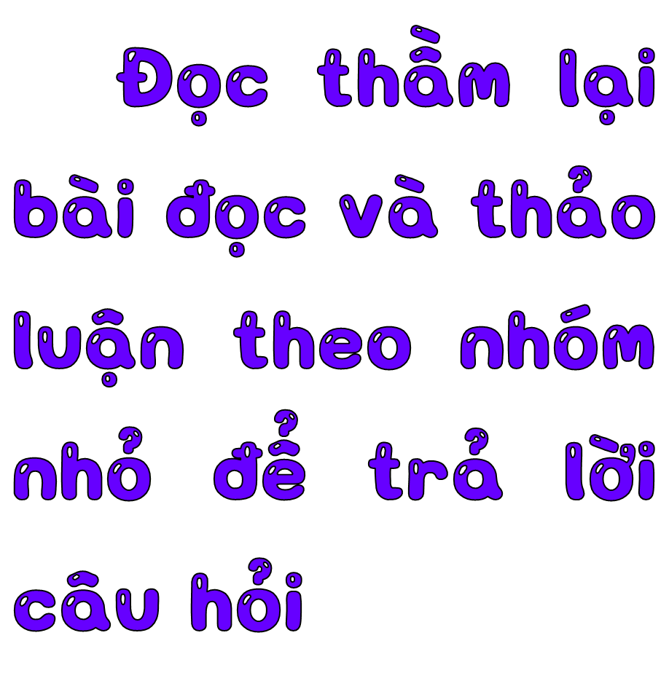

Slide 22

1. Nghĩ về quê hương tác giả nhớ nhất hình ảnh nào?
Nghĩ về quê hương, tác giả nhớ nhất hình ảnh cây đa. Vì cây đa ở ngay trước xóm./ Vì cây đa gắn liền với tuổi thơ của tác giả,…

Slide 23
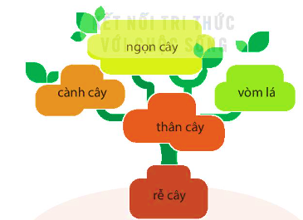
2. Cây đa quê hương được tả như thế nào?

Slide 24
Tả cây đa quê hương | Bộ phận | Từ ngữ/câu văn miêu tả
Thân cây
Một toà cổ kính chín, mười đứa bé bắt tay nhau ôm không xuể
Cành cây
Lớn hơn cột đình
Ngọn cây (đỉnh)
Chót vót giữa trời xanh, đến những con quạ đậu trên cao, nhìn cũng chẳng rõ.
Rễ cây
Nổi lên mặt đất thành những ụ, những hình thù quái lạ như những con rắn hổ mang giận dữ
Gió mây gảy lên những điệu nhạc li kì, có khi tưởng chừng như ai cười nói trong cành, trong lá.
Vòm lá

Slide 25
3. Vì sao tác giả gọi cây đa quê mình là
“cây đa nghìn năm”?
Vì cây đa rất to
Vì cây trông như một toà nhà cổ kính hơn là một thân cây.
Vì để khẳng định sự tồn tại, gắn bó lâu đời của cây đa đối với làng quê, đối với mỗi người từng sống ở làng quê.

Slide 26
4. Cây đa quê hương đã gắn bó với tuổi thơ của tác giả như thế nào?
Tác giả nhớ về quê hương, nhớ về tuổi thơ của mình là nhớ đến cây đa quê hương.
Tác giả nhớ lại những kỉ niệm của ấu thơ gắn bó với cây đa và cảnh vật ở quê hương.
Tác giả nhớ rất kỹ những hình ảnh, cảnh vật của quê hương và miêu tả lại (như thể cảnh vật đang hiện ra trước mắt, có màu sắc, âm thanh, dáng hình,..)

Slide 27
Hình ảnh cây đa, cảnh vật quê hương nhìn từ gốc đa được miêu tả rất chi tiết khiến chúng ta dễ dàng hình dung được màu sắc, đường nét, âm thanh,… của cảnh vật. Điều này chứng tỏ tác giả rất yêu cây đa, rất yêu quê hương thì cảnh vật quê hương mới khắc sâu, in đậm trong trí nhớ như thế.

Slide 28
5. Những chi tiết, hình ảnh nào trong bài gây ấn tượng đối với em? Vì sao?
Lúa vàng gợn sóng.
Tiếng ễnh ương ộp oạp.
Đàn trâu lững thững từng bước nặng nề, nhịp nhàng, bóng sừng trâu dưới ánh chiều kéo dài, lan giữa ruộng đồng yên lặng.

Slide 29
Nói đến làng quê, trong kí ức tôi, đậm nét nhất là hình ảnh cây đa trước xóm. Cây đa ấy không có tên chính thức, nó mang tên chung rất đỗi thân thuộc với mọi người: cây đa quê hương.
Cây đa nghìn năm đã gắn liền với thời thơ ấu của chúng tôi. Nói đúng hơn, đó là cả một toà cổ kính hơn là một thân cây. Chín, mười đứa bé chúng tôi bắt tay nhau ôm không xuể. Cành cây lớn hơn cột đình. Đỉnh chót vót giữa trời xanh, đến những con quạ đậu trên cao, nhìn cũng chẳng rõ. Rễ cây nổi lên mặt đất thành những ụ, những hình thù quái lạ như những con rắn hổ mang giận dữ. Trong vòm lá, gió chiều gảy lên những điệu nhạc li kì, có khi tưởng chừng như ai cười ai nói trong cành, trong lá.
Chiều chiều, chúng tôi ra ngồi gốc đa hóng mát. Lúa vàng gợn sóng. Đây đó, ễnh ương ộp oạp, và xa xa, giữa cánh đồng, đàn trâu bắt đầu ra về, lững thững từng bước nặng nề, nhịp nhàng. Bóng sừng trâu dưới ánh chiều kéo dài, lan giữa ruộng đồng yên lặng.
Đoạn 1: Giới thiệu về cây đa quê hương
Đoạn 2: Miêu tả cây đa
Đoạn 3: Những cảnh đẹp của quê hương nhìn từ gốc cây đa.

Slide 30


Tác giả nhớ về quê hương, nhớ về cây đa đã gắn bó với tuổi thơ của mình. Những hình ảnh về cây đa hiện lên qua cảm nhận của tuổi thơ tác giả. Qua đó, ta thấy được tình yêu quê hương tha thiết.

Slide 31


Slide 32
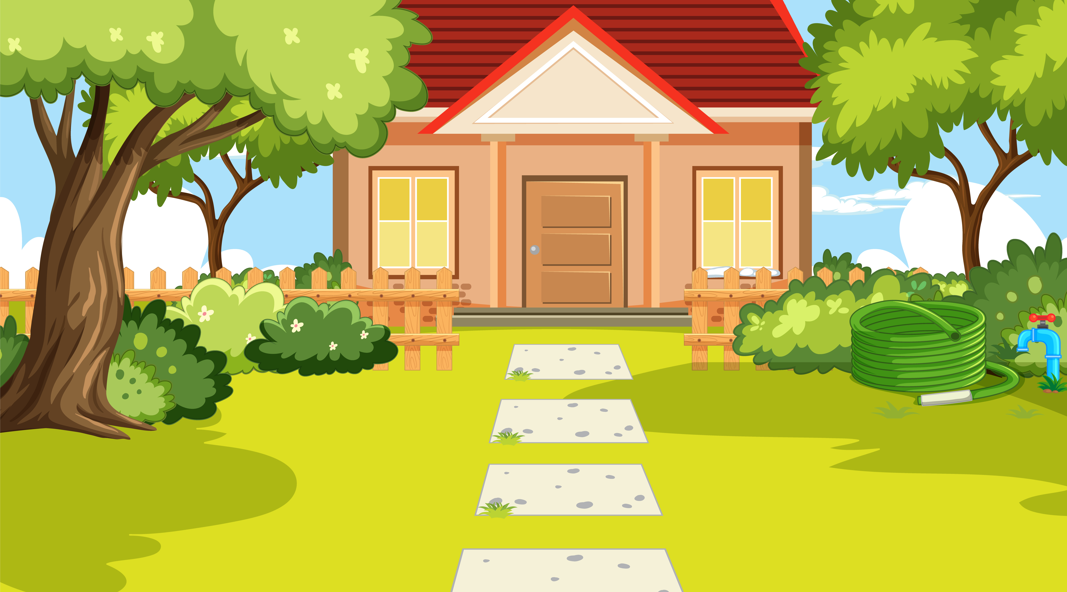

Đọc diễn cảm ngắt, nghỉ theo nhịp, nhấn giọng ở một số từ ngữ thể hiện cảm xúc của tác giả khi nhớ về cây đa quê hương nhớ về tuổi thơ ấu.

Slide 33
Nói đến làng quê, trong kí ức tôi, đậm nét nhất là hình ảnh cây đa trước xóm. Cây đa ấy không có tên chính thức, nó mang tên chung rất đỗi thân thuộc với mọi người: cây đa quê hương.
Cây đa nghìn năm đã gắn liền với thời thơ ấu của chúng tôi. Nói đúng hơn, đó là cả một toà cổ kính hơn là một thân cây. Chín, mười đứa bé chúng tôi bắt tay nhau ôm không xuể. Cành cây lớn hơn cột đình. Đỉnh chót vót giữa trời xanh, đến những con quạ đậu trên cao, nhìn cũng chẳng rõ. Rễ cây nổi lên mặt đất thành những ụ, những hình thù quái lạ như những con rắn hổ mang giận dữ. Trong vòm lá, gió chiều gảy lên những điệu nhạc li kì, có khi tưởng chừng như ai cười ai nói trong cành, trong lá.
Chiều chiều, chúng tôi ra ngồi gốc đa hóng mát. Lúa vàng gợn sóng. Đây đó, ễnh ương ộp oạp, và xa xa, giữa cánh đồng, đàn trâu bắt đầu ra về, lững thững từng bước nặng nề, nhịp nhàng. Bóng sừng trâu dưới ánh chiều kéo dài, lan giữa ruộng đồng yên lặng.
(Theo Nguyễn Khắc Viện)

Slide 34


Notes:
GV gõ tên nhóm đọc hay nhất trên BÀI GIẢNG ĐANG TRÌNH CHIẾU luôn mà không cần phải thoát ra. (CLICK CHUỘT VÀO KHUNG VÀNG VÀ GÕ)

Slide 35




